Slide 1
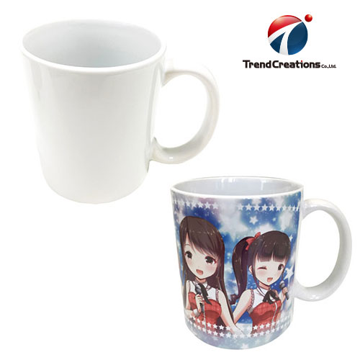
【提案書】
昇華 マグカップ(大) ワイド範囲
特徴
ストーンウェア素材のシンプルな定番マグカップ。フルカラープリントが大きくできるこちらの印刷可能範囲は、横210×高さ95mm。上下の余白はなくフチまで綺麗に名入れ製作可能です。
納期
納期スペース
仕様
素 材 ： スト－ンウェア
サイズ ： 約82Φ×H95mm
容 量 ： 350ml
重 量 ： 315g
付属品 ： 取説1枚同梱
包 装 ： 1個箱梱包(紙箱)
備 考 ： 食品衛生法による厚生省告示第370号に適合
お見積
お見積りスペース

